Slide 1
Git & GIThUB
PROGRAMACIÓN WEB
Hernández Soledad Daniel

Slide 2

GIT
Es un sistema de control de versiones, es decir, gestiona las modificaciones realizadas a un componente, documentos, programas o algún cúmulo de información. Una versión es el estado en que se encuentra alguno de estos en un determinado momento del desarrollo. Las versiones llevan la fecha en la que fueron generadas para fines de comparación o restauración

Slide 3

La característica que hace destacar a GIT es su modelo de ramificación
GIT te permite y motiva a tener varias ramificaciones locales completamente independientes, que pueden ser creadas, combinadas y borradas en cuestión de segundos.

Slide 4
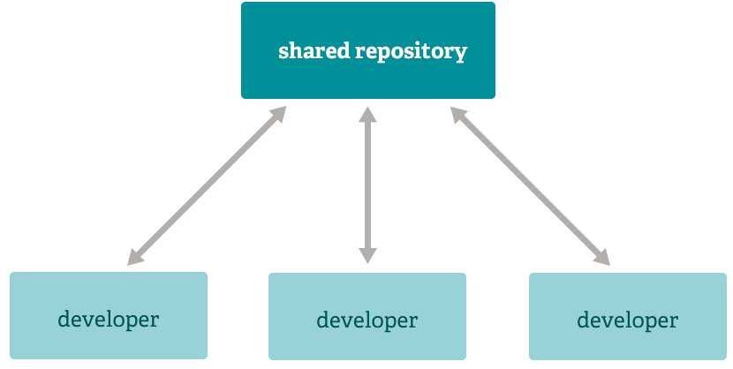
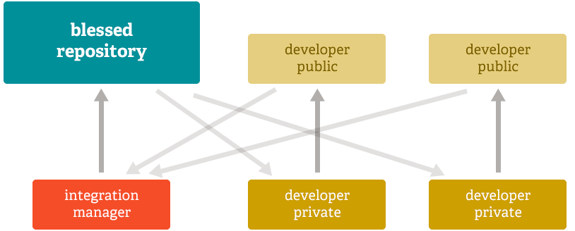
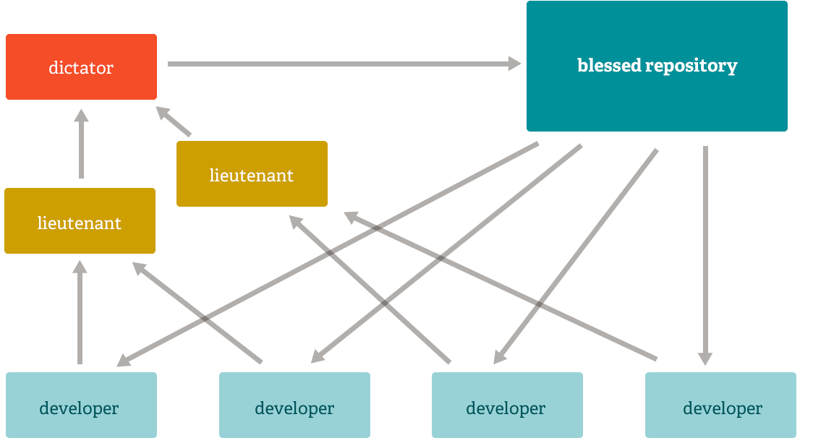
GIT es rápido, pequeño y adaptable a tu flujo de trabajo
Repositorio sólo accesible por desarrolladores actualizado por el ‘dictador’ (líder) y distribuido a su vez por estos a otros intermediarios
Jerarquías complejas
Repositorio Central Compartido

Slide 5
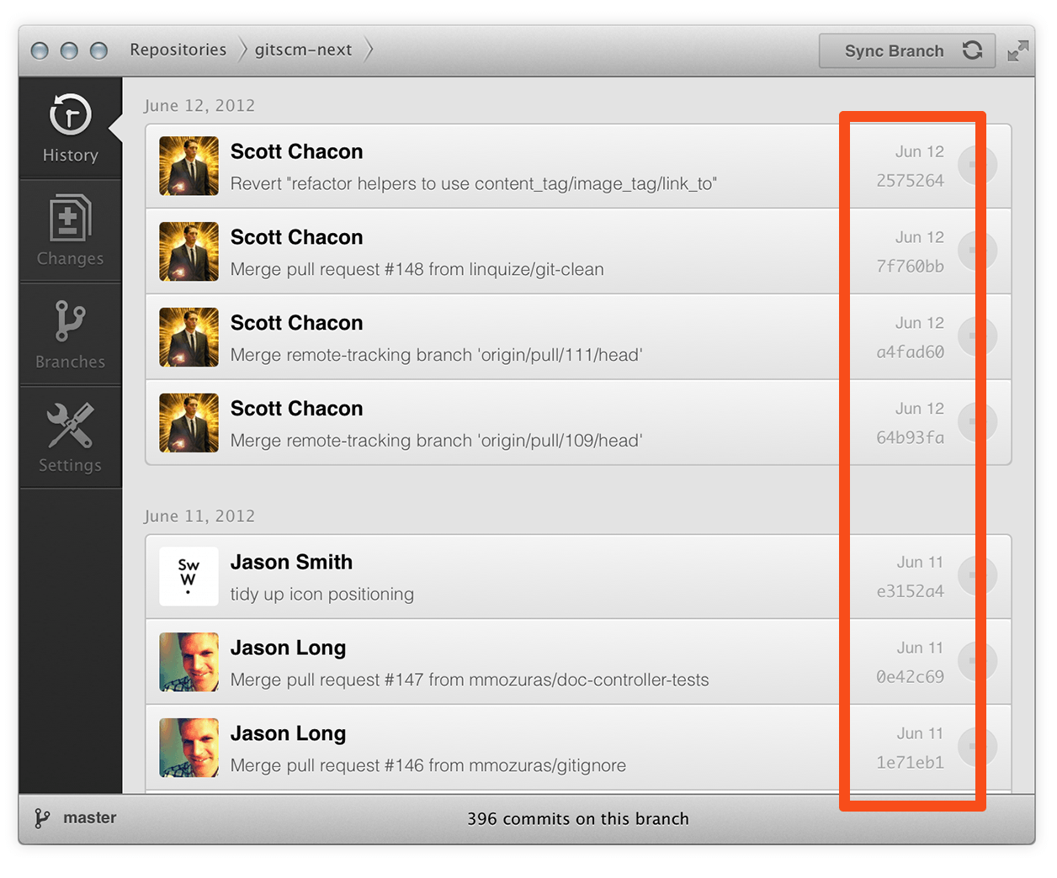
GIT asegura la integridad de tus datos
Git analiza lo que subes generando un código criptográfico para comprobar integridad. Verificando que lo que subes y lo que se guarda sean exactamente lo mismo.

Slide 6

GitHub
GitHub es un cliente para el uso de repositorios a través de Git. Nos permite trabajar en equipo, usando repositorios, dándonos tanto una interfaz gráfica como una de consola para cargar/modificar/agregar archivos, todo haciendo uso del sistema Git

Slide 7
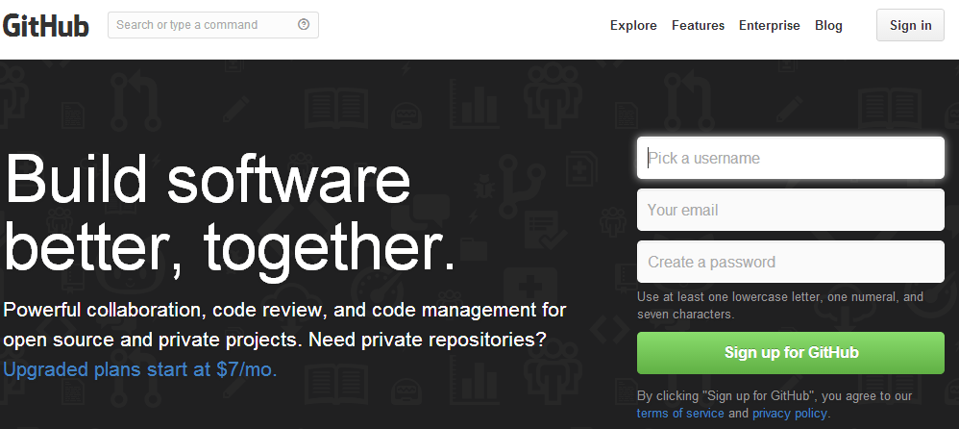
Para hacer uso de GitHub es necesario registrarnos en el registro se elige un nombre de usuario y contraseña para el acceso se debe proporcionar un correo electrónico válido y activo

Slide 8
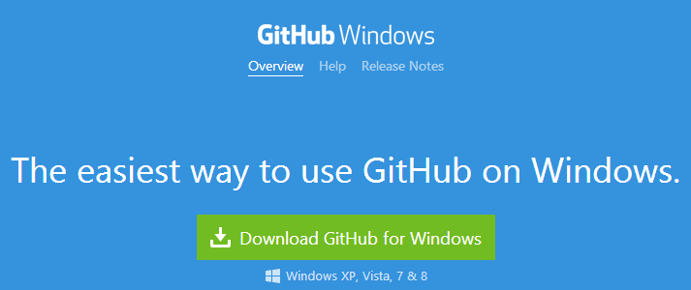
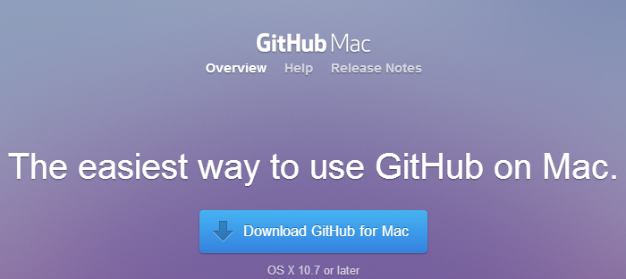
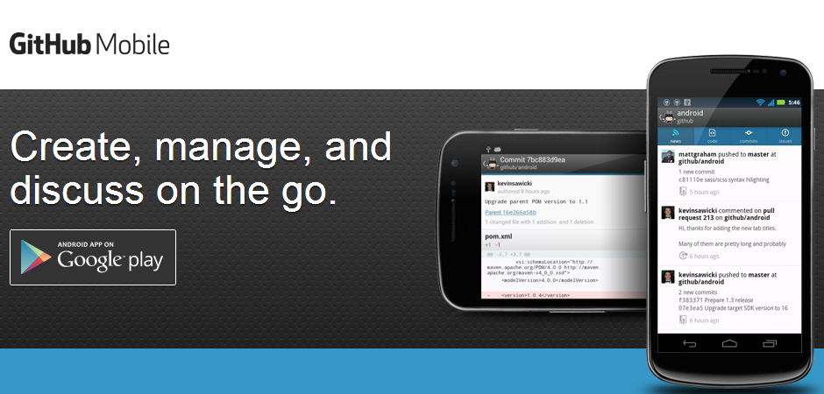
Posteriormente se debe descargar el Software, un cliente de escritorio para Windows y Mac inclusive existe una versión para Android
La instalación es simple, no requiere reinicios y se puede ejecutar desde el menú contextual en cualquier carpeta

Slide 9
That’s all folks ©

